Slide 1
餐饮管理系统
2018
组长:李东 组员:孟宇,陈子豪,梁承煜,李邦龙

Slide 2
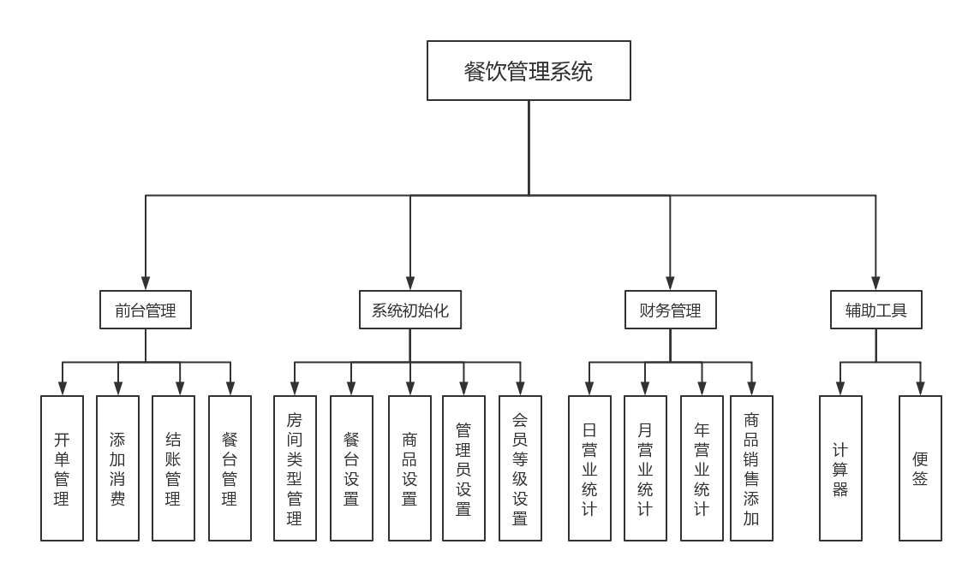

Slide 3
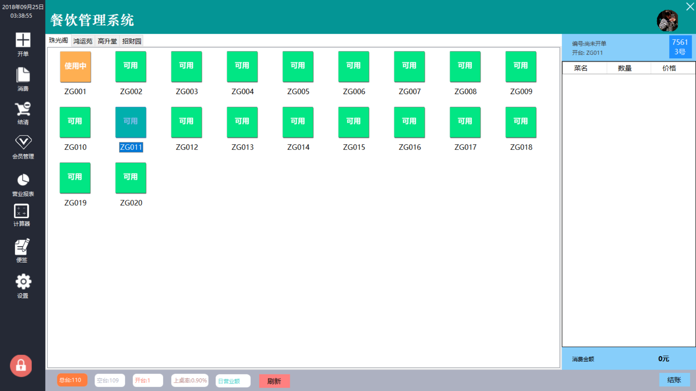
主界面窗口
介绍:
1.界面显示各个菜桌的信息
2.信息显示为使用中,可用和预定(具体操作演示为例)

Slide 4
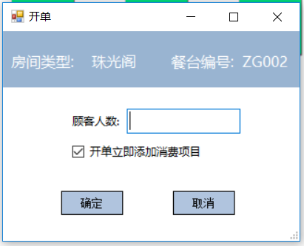
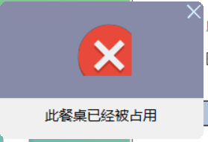
2.菜桌开单
1.菜桌开单界面上会显示你所选择的菜单类型名字和餐台编号
2.必须选中一个状态为可用的餐桌才能启用开单,否则将会显示旁边的提示语
3.为了方便操作员,我们还添加开单成功后可以立即为顾客点菜

Slide 5
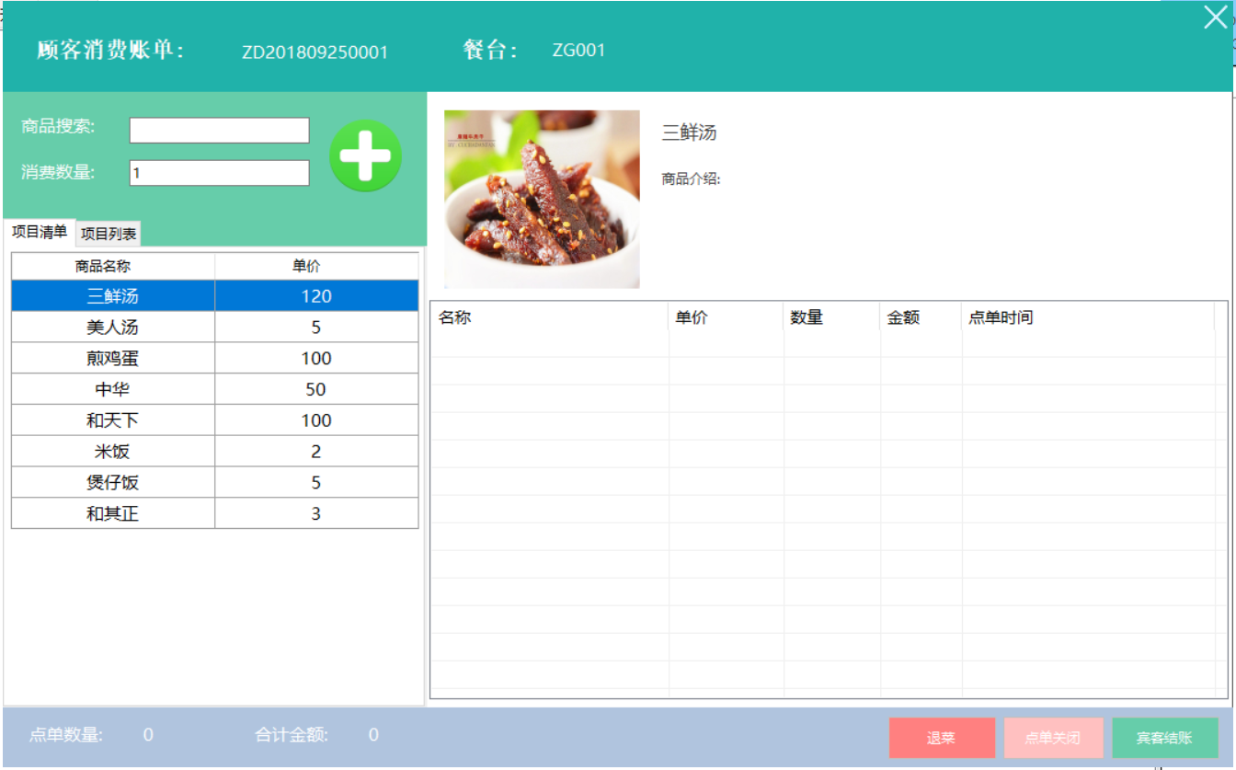
1.显示各个菜品的名称,信息
2.图片方还能显示图片

Slide 6
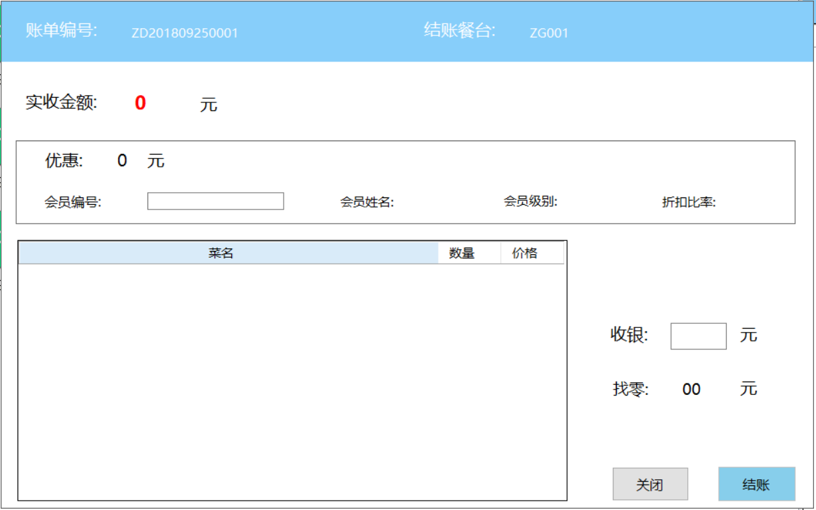
4.结账
1.可以根据客人所点的菜品,算出总金额。
2.每个账单都有自己的账单表号

Slide 7
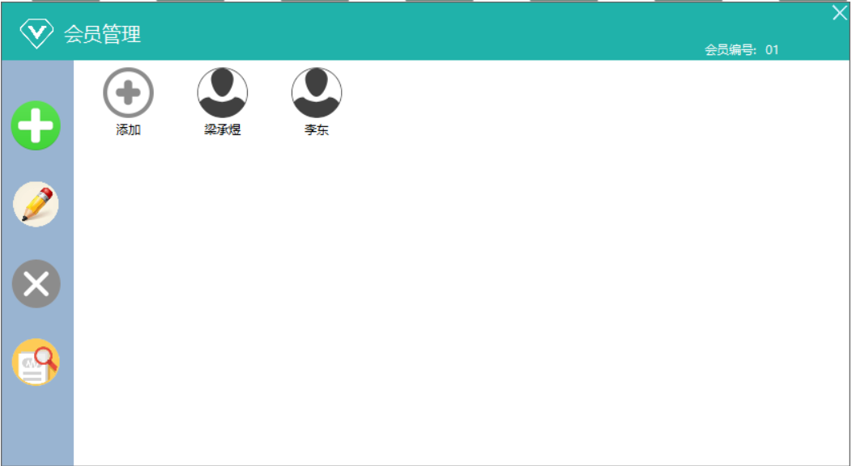
会员管理
1.可以用作添加,修改,删除会员.
2.可以用来查询会员的消费信息

Slide 8
THANK YOU
总结

